Slide 1
MEF
ASCENDENTE - DESCENDENTE
Oscar Ignacio Botero H.

Slide 2
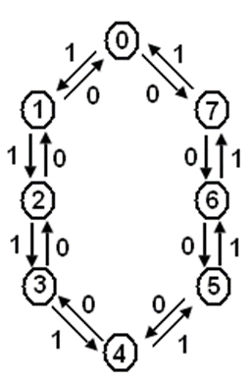
MEF ASCENDENTE Y DESCENDENTE
Diseñe una Máquina de Estado Finito (MEF) con una entrada de datos llamada EN que cuando sea ‘1’ realice la secuencia de los números ascendentes basados en 3 variables y cuando sea ‘0’ la realice descendentemente. El sistema secuencial debe tener un RESET que se activa con ‘0’ y cada vez que pase por el número 7 se activará una salida llamada Z.
EN=1 up (0-1-2-3-4-5-6-7)
EN=0 down (7-6-5-4-3-2-1-0)
RESET=’0’
Z=’1’

Slide 3
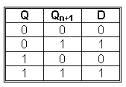
SOLUCIÓN CIRCUITAL CON F/F TIPO D
Entradas a los Flip-Flop tipo D = Da, Db, Dc
Salidas de los Flip-Flop tipo D = Qa, Qb, Qc
Salida que visualiza el cumplimiento de la secuencia = Z
Dato de entrada = EN
 | ESTADO ACTUAL |  |  | ESTADO SIGUIENTE |  |  |  |  |  | ENTRADA A LOS F/F TIPO D |  |  |  |  |  | SAL
 |  |  |  | EN = 0 |  |  | EN = 1 |  |  | EN = 0 |  |  | EN = 1
 | Qc | Qb | Qa | Qc | Qb | Qa | Qc | Qb | Qa | Dc | Db | Da | Dc | Db | Da | Z
S0 | 0 | 0 | 0 | 1 | 1 | 1 | 0 | 0 | 1 | 1 | 1 | 1 | 0 | 0 | 1 | 0
S1 | 0 | 0 | 1 | 0 | 0 | 0 | 0 | 1 | 0 | 0 | 0 | 0 | 0 | 1 | 0 | 0
S2 | 0 | 1 | 0 | 0 | 0 | 1 | 0 | 1 | 1 | 0 | 0 | 1 | 0 | 1 | 1 | 0
S3 | 0 | 1 | 1 | 0 | 1 | 0 | 1 | 0 | 0 | 0 | 1 | 0 | 1 | 0 | 0 | 0
S4 | 1 | 0 | 0 | 0 | 1 | 1 | 1 | 0 | 1 | 0 | 1 | 1 | 1 | 0 | 1 | 0
S5 | 1 | 0 | 1 | 1 | 0 | 0 | 1 | 1 | 0 | 1 | 0 | 0 | 1 | 1 | 0 | 0
S6 | 1 | 1 | 0 | 1 | 0 | 1 | 1 | 1 | 1 | 1 | 0 | 1 | 1 | 1 | 1 | 0
S7 | 1 | 1 | 1 | 1 | 1 | 0 | 0 | 0 | 0 | 1 | 1 | 0 | 0 | 0 | 0 | 1

Slide 4
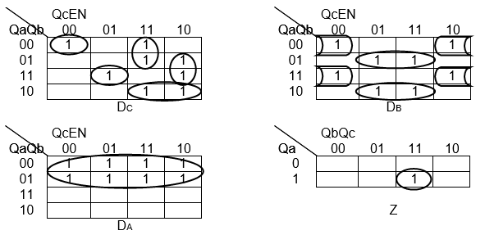
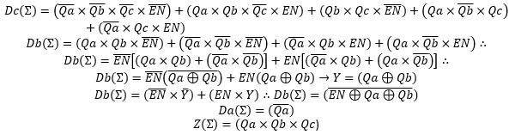
SOLUCIÓN … cont

Slide 5
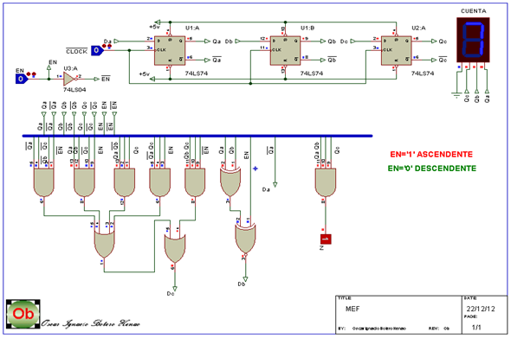
SIMULACIÓN CON PROTEUS

Slide 6
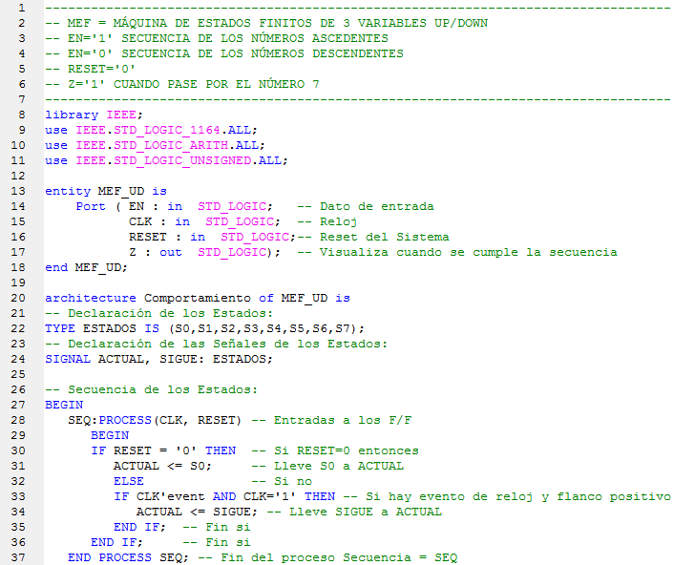
MODELACIÓN COMPORTAMENTAL

Slide 7
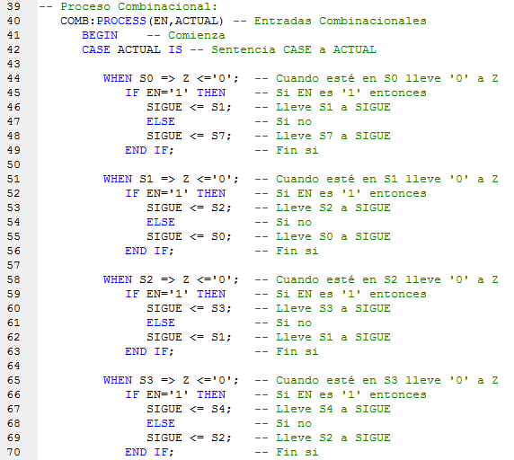
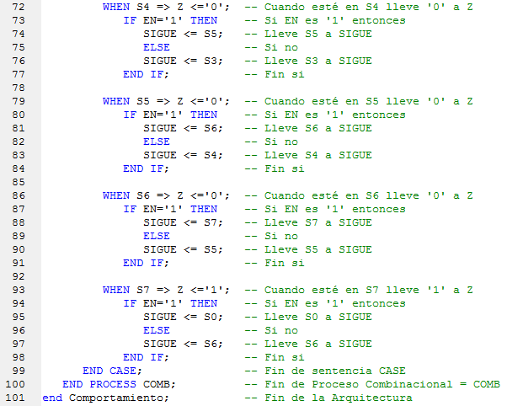
MODELACIÓN COMPORTAMENTAL …cont

Slide 8
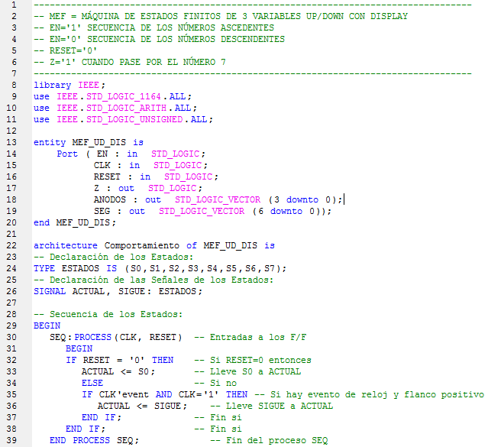
MODELACIÓN COMPORTAMENTAL …cont

Slide 9
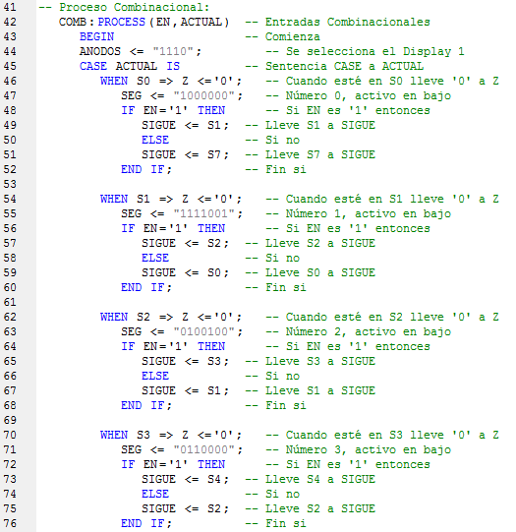
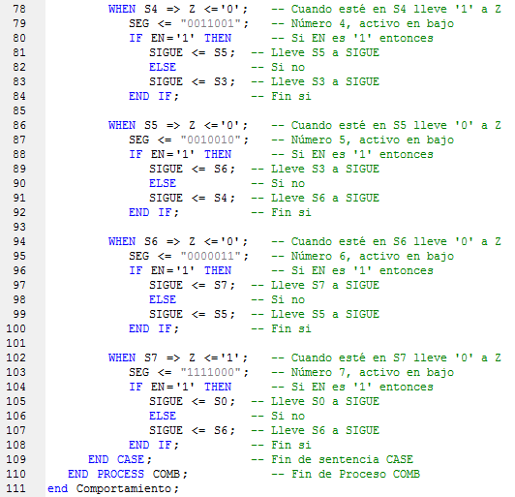
MODELACIÓN COMPORTAMENTAL …cont

Slide 10
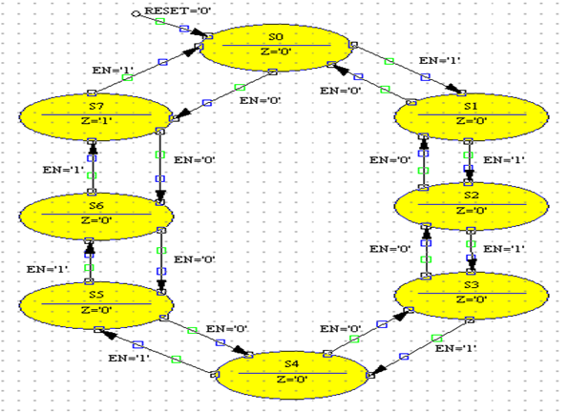
MODELACIÓN POR DIAGRAMA DE ESTADOS
MODELO MOORE

Slide 11
GRACIAS

